Slide 1
ATLAS DES PAPILLONS
Assemblée générale 2020
Cruéjouls – 14/03/20

Slide 2
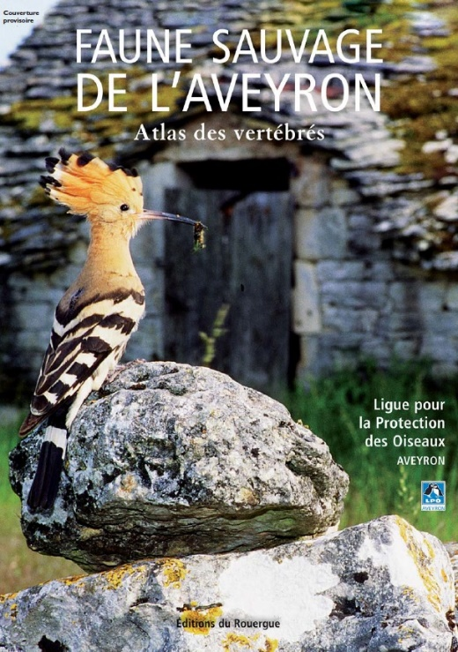
FAUNE SAUVAGE DE l’AVEYRON Une collection
Tome I - Les vertébrés
2008
400 espèces décrites
450 photographies
400 cartes de localisation
Tome II - Les Papillons
2022

Slide 3
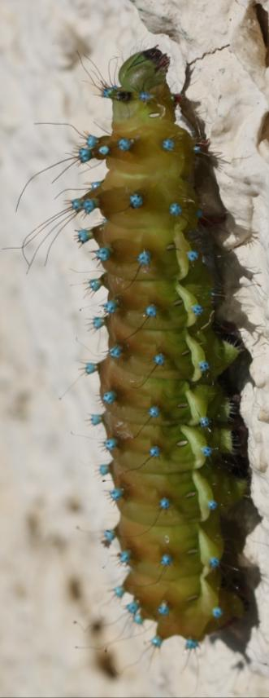
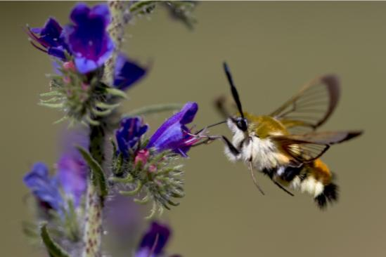
FAUNE SAUVAGE DE l’AVEYRON Les papillons
Une référence inédite dans la connaissance de la faune du département
Un seul article de 2011 dresse une première liste des papillons de jour et des zygènes du département
Première publication sur les papillons de nuit du département
Un beau livre sur les papillons
Groupe d’insecte très attrayant et accessible au grand public
Notes:
Apollon
Sphinx gazé
Grand paon de nuit

Slide 4
ORGANISATION DU PROJET
Commissions
+
Coordination salariés
Rédacteurs (210 monographies, des textes généraux, …)
Cartographes
Photographes
Relecteurs
Dessinateurs
Bénévoles pour compléter les données de terrain
Travaux organisés en 4 commissions :
Rédaction
Photographies
Littéraire
Occitan
Notes:
Travail bénévoles et coordination salariés

Slide 5
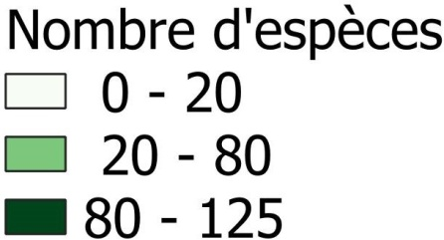
La progression des connaissances
2018
2019
Notes:
Une représentation avec des seuils de nombre d’espèces plus bas permet de montrer que les conseils de prospection ont été suivis.
Attention, il s’agit souvent d’un seul passage. Notre connaissance reste très insuffisante dans l’ouest.

Slide 6
AVANCEMENT DU PROJET
30 à 40 Contributeurs
+
2 Stagiaires
14 monographies Rhopalocères
4 monographies Hétérocères
292 photos
0 textes généraux
La progression de la rédaction en 2019
Notes:
Travail bénévoles et coordination salariés

Slide 7
La progression de la rédaction en 2019
Notes:
Nombre d’espèce par commune en considérant les espèces inventoriées depuis 2008

Slide 8
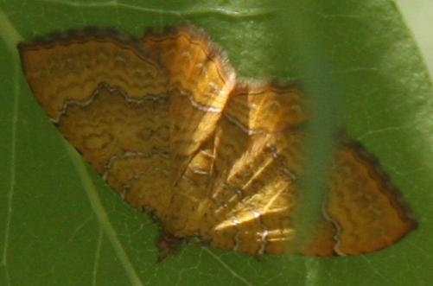
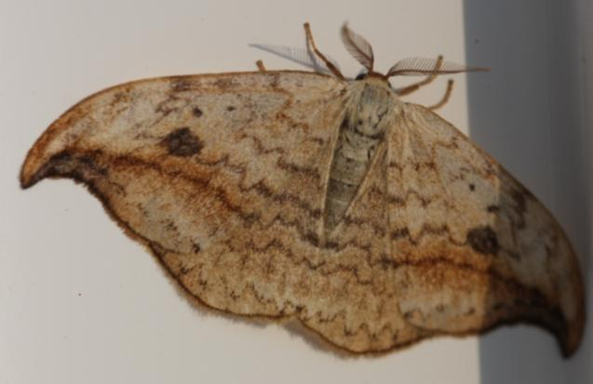
Invitation à contribuer
Brocatelle d’or
Photographiez les CHENILLES très caractéristiques
=> Et pendant que vous y êtes, photographiez la plante sur laquelle est la chenille
Photographiez les papillons de nuit actifs le jour
=> Relativement aisés à reconnaitre
Photographiez les papillons de jour en relevant le lieu
Par mail à aveyron@lpo.fr
Questionnez par mail le petit groupe de personnes qui s’intéresse au sujet (adressez vous à R. Liozon)
Entrez la donnée « hétérocère sp. » avec photo dans Faune Nord-Midi-Pyrénées
Faucille

Slide 9
Conseils pour orienter vos observations
Vous trouverez des conseils et des informations sur le site aveyron.lpo.fr
en page « S’informer > Publications »
https://aveyron.lpo.fr/sinformer/publications/atlas-des-papillons-de-laveyron/
Merci de votre attention

